Slide 1
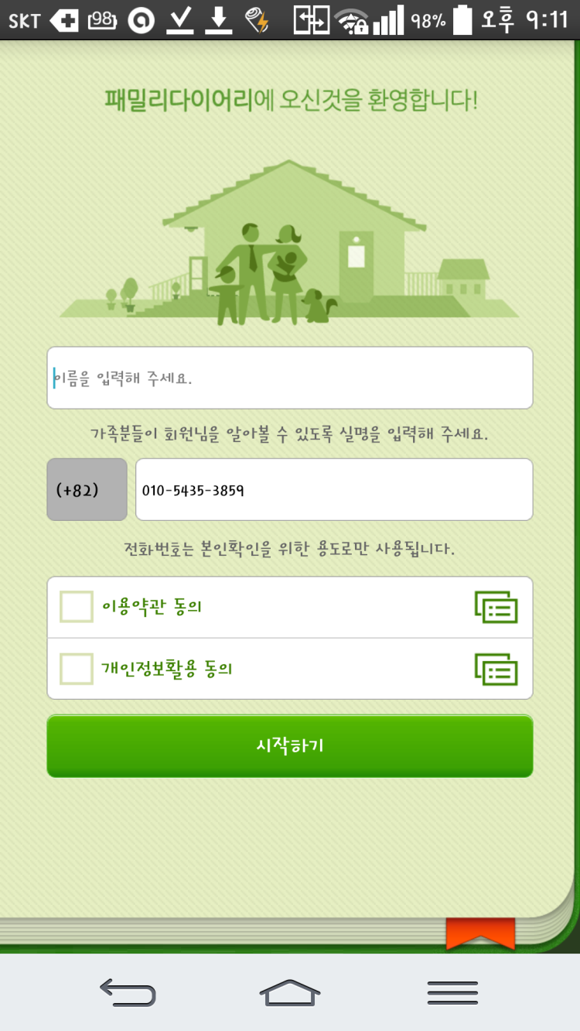
화면 제목 | 다이어리 시작 | 화면 기능 | 다이어리 시작하는 사람의 정보를 입력받는다
이전 페이지 | 없음
Description
1 | 이름과 비밀번호를 입력하고 등록을 신청한다.
1

Slide 2
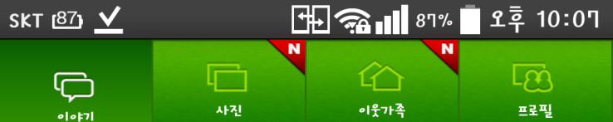
화면 제목 | 메인 화면 | 화면 기능 | 앱의 기능들을 선택할 수 있다
이전 페이지 | 없음
Description
1 | 클릭 시, 가족 이야기를 작성할 수 있는 이야기 탭으로 이동한다.
2 | 다이어리 작성시 첨부된 사진들을 볼 수 있는 ‘사진’ 탭으로 이동한다.
3 | 사용자 가족과 이웃 관계인 다른 가족들의 탭으로 이동한다.
4 | 탭 클릭시, 사용자 가족의 프로필을 확인할 수 있는 프로필 탭으로 이동한다.
1
2
3
4

Slide 3
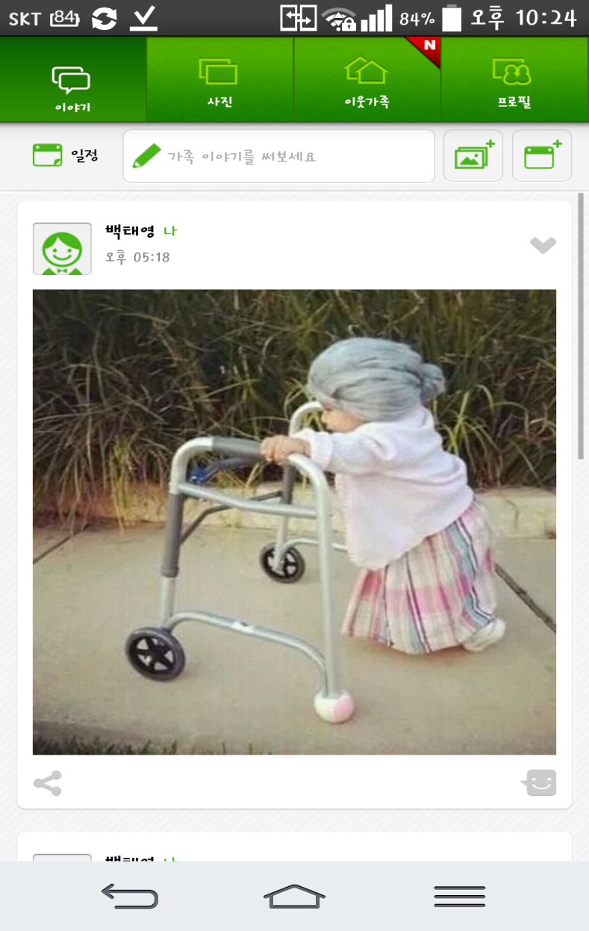
화면 제목 | 이야기 | 화면 기능 | 다이어리를 작성/관리/감상한다.
이전 페이지 | 없음
Description
1 | 클릭시, 다이어리에 등록된 일정 내용을 확인하는 페이지로 이동한다.
2 | 클릭 시 가족 이야기를 작성하는 페이지로 이동한다.
3 | 클릭시 다이어리에 사진을 첨부하는 페이지로 이동한다.
4 | 클릭 시 다이어리에 일정을 등록하는 페이지로 이동한다.
5 | 등록한 가족 다이어리의 이야기들을 등록 시간 순으로 보여준다.
1
2
3
4
5

Slide 4
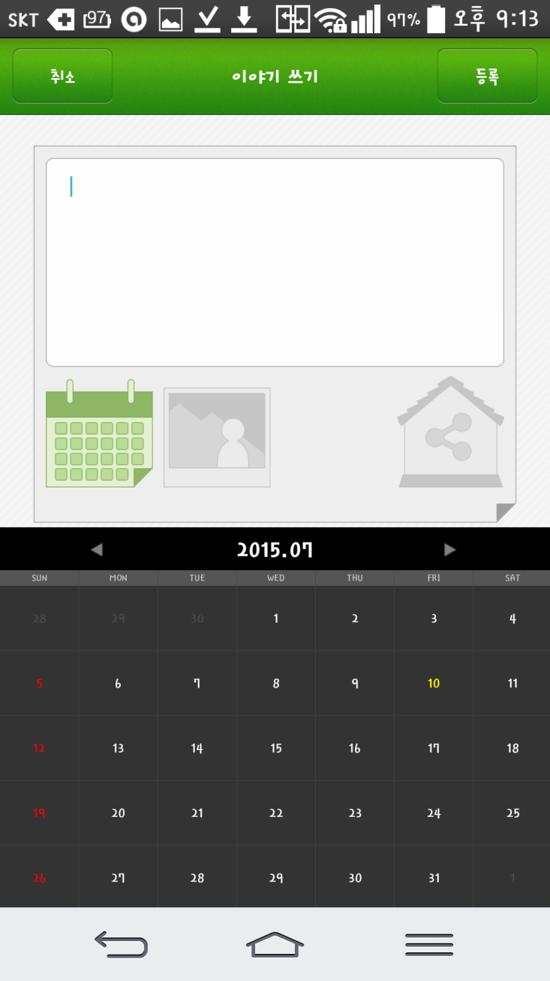
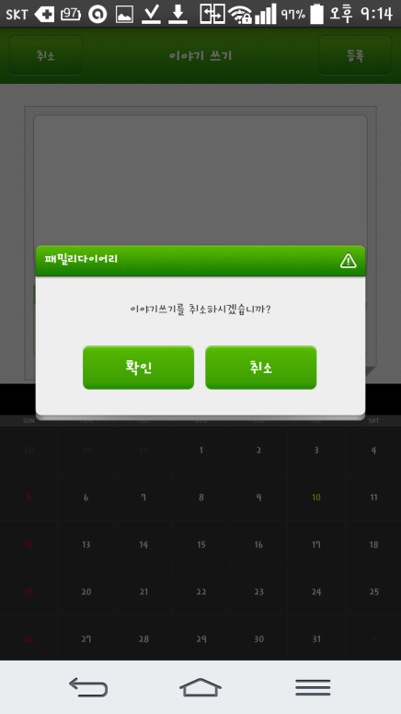

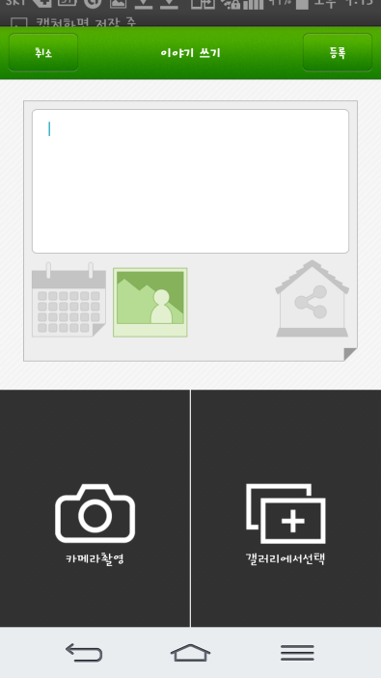
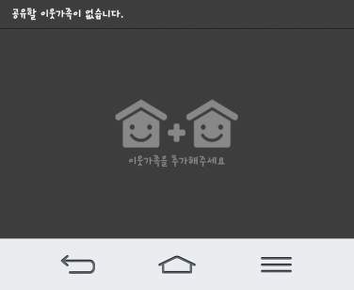
화면 제목 | 이야기 쓰기 | 화면 기능 | 다이어리에 이야기를 등록한다.
이전 페이지 | 이야기
Description
1 | 등록 버튼을 클릭할 시, 작성한 다이어리 내용을 새로 등록한다
2 | 일정 등록, 사진 첨부, 이웃 가족과 공유 중 한 항목을 선택한다. 일정 등록(2-[1]) 선택시 3-[1] 사진 첨부(2-[2])시 3-[2] 이웃가족과 공유(2-[3])시 3-[3]
3-1 | 달력에 있는 날짜를 클릭시, 선택한 날짜에 일정 내용이 등록된다.
3-2 | *카메라 촬영 선택시- 직접 사진을 촬영하여 다이어리에 등록한다. *갤러리에서 선택 – 휴대전화에 있는 사진들 중 선택하여 등록한다.
3-3 | 공유할 이웃을 선택하여 다이어리를 공유한다.
4 | 클릭시 이야기 쓰기를 취소할 수 있다.
4
1
2
2-[1]
2-[2]
2-[3]
3
3-[1]
3-[2]
3-[3]

Slide 5
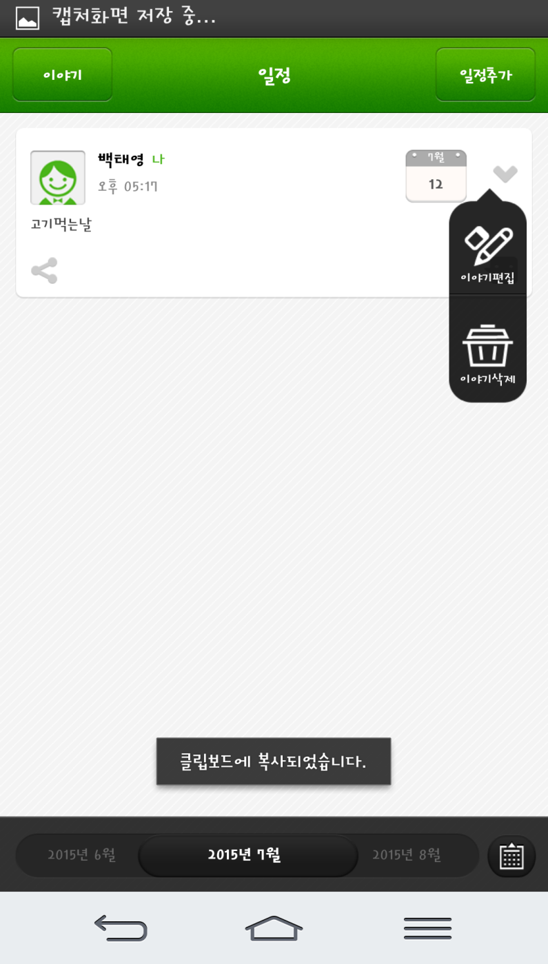
화면 제목 | 이야기 - 일정 | 화면 기능 | 다이어리에 저장된 일정들을 보여주고 관리한다.
이전 페이지 | 이야기
Description
1 | 클릭 시 이야기 페이지로 이동한다.
2 | 클릭시 새 일정을 추가하는 화면(이야기쓰기 3-[1])로 이동한다.
3 | 클릭시 작성한 일정 관리할 수 있다. 편집 선택시 :작성한 일정을 수정(이야기쓰기 3-[1])하는 페이지로 이동한다. 이야기 삭제 : 삭제할 수 있다.
4 | 클릭 시 이전/다음 달의 일정을 확인할 수 있다. -일정이 존재하지 않을 경우 : 새 일정을 추가할 수 있도록 한다.
5 | 클릭 시 달력을 펼쳐 작성된 일정이 있는 날을 표시해 준다.
1
2
3
4
5

Slide 6
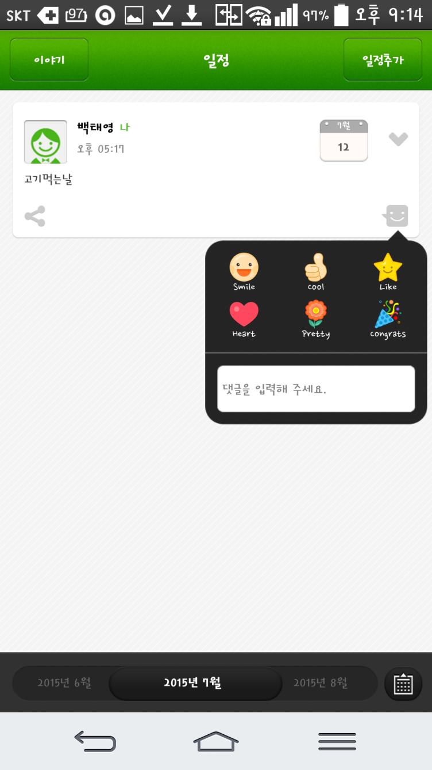
화면 제목 | 이야기 – 일정 (2) | 화면 기능 | 다이어리에 저장된 일정들을 보여주고 관리한다.
이전 페이지 | 이야기
Description
1 | 사용자가 원하는 이모티콘을 선택해 댓글 내용에 삽입할 수 있다.
1

Slide 7
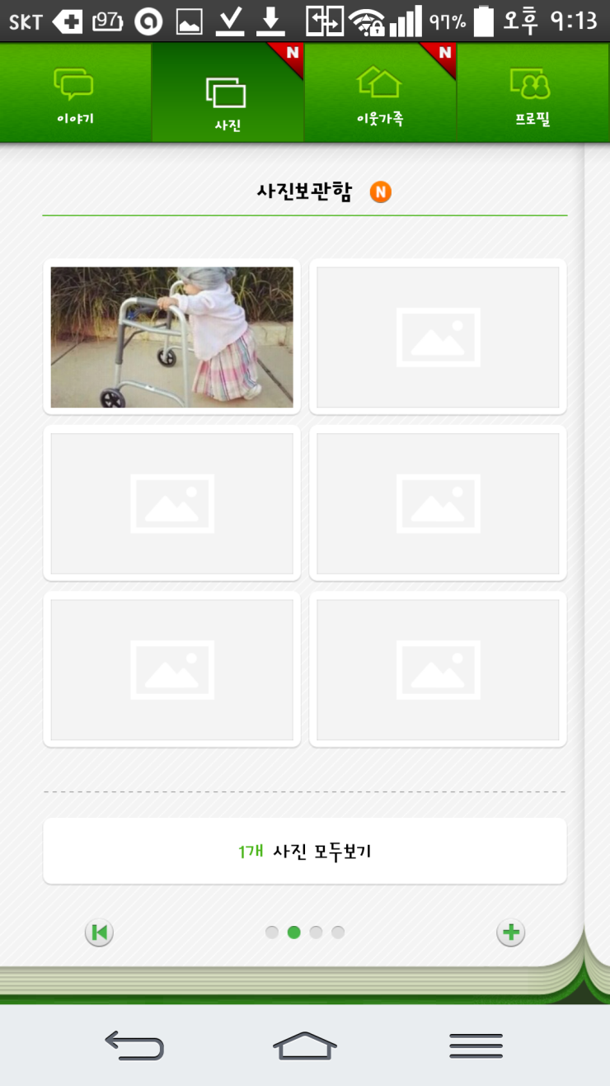
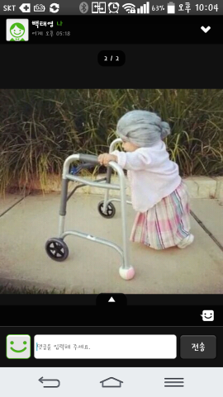
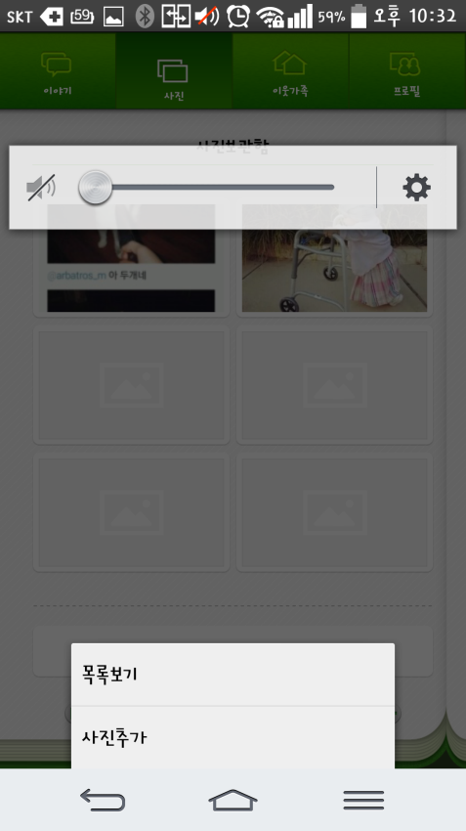
화면 제목 | 사진 | 화면 기능 | 다이어리에 저장된 사진을 관람할 수 있다.
이전 페이지 | 시작
Description
1 | 클릭 시 , 선택한 사진을 큰 화면으로 자세히 볼 수 있다. 자세히 보는 화면에서 즐겨찾기, 사진 저장, 앨범 담기, 사진 삭제, 그리고 댓글을 달 수 있다.
2 | 클릭 시 현재 앨범에서부터 가장 맨 처음의 앨범을 보여준다.
3 | 클릭 시 새 앨범을 추가하는 페이지로 이동한다.
4 | 목록보기, 사진 추가 항목을 선택할 수 있다. 목록보기 선택 시 – 앨범 목록 보기 화면으로 이동한다. 사진 추가 선택시 – 사진 Description 1을 수행한다.
1
2
3
4

Slide 8
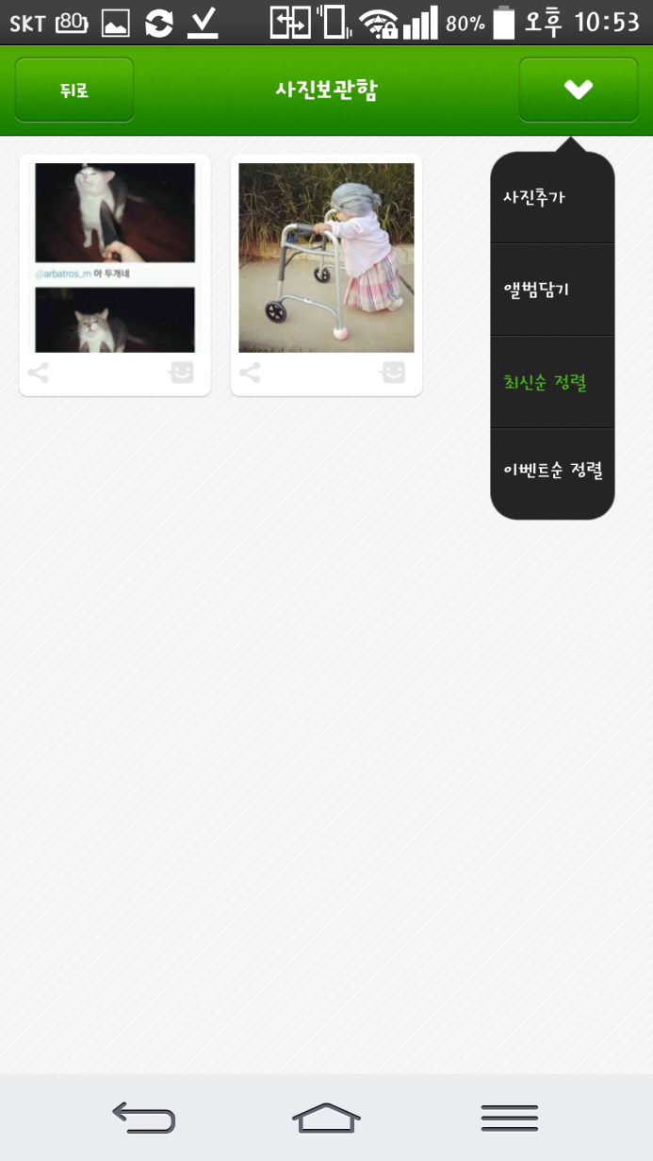
화면 제목 | 사진– 사진 모두보기 | 화면 기능 | 현재 앨범에 담긴 모든 사진 목록을 보여준다.
이전 페이지 | 사진
Description
1 | 사진 추가, 앨범 담기, 최신순 정렬, 이벤트 순 정렬을 선택해 실행할 수 있다. -사진 추가 : 사진 – Description 1으로 이동. 최신순 정렬: 사진이 등록된 순서대로 정렬한다. 이벤트 순 정렬 : 사진을 이벤트별로 분류해 정렬하고 따로 보여준다.
2 | 선택한 사진을 자세한 화면으로 볼 수 있다. (사진 화면 Description 1 과 동일)
1
2

Slide 9
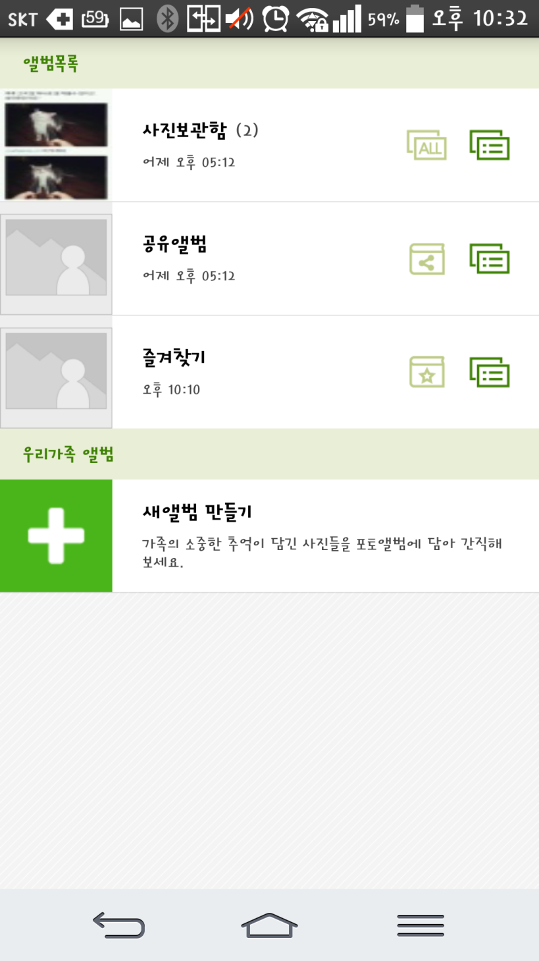
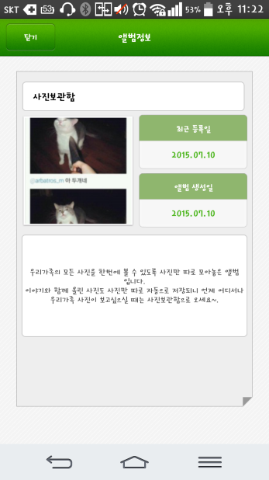
화면 제목 | 사진 – 앨범 목록보기 | 화면 기능 | 현재 존재하는 앨범들을 보여주고 관리한다.
이전 페이지 | 사진
Description
1 | 1-[1] 기본 앨범목록과 사용자 가족이 추가한 앨범 목록들의 정보를 볼 수 있고, 앨범 이름과 설명을 수정할 수 있다.
2 | 가족 앨범에 새 앨범을 추가할 수 있다.
1
1-[1]
2

Slide 10
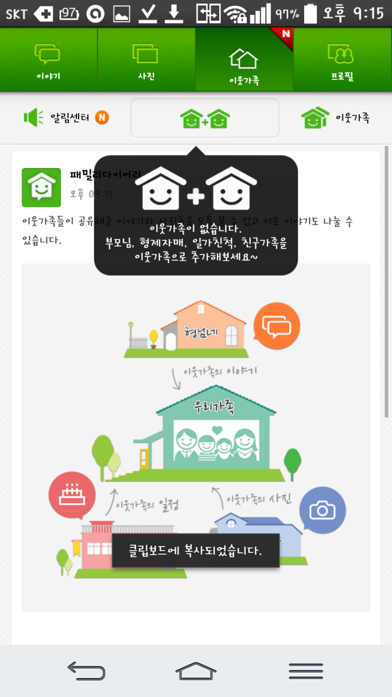
화면 제목 | 이웃 가족 | 화면 기능 | 이웃 가족과 관련된 서비스를 이용할 수 있다.
이전 페이지 | 없음
Description
1 | 클릭할 시 알림 센터 페이지로 이동한다.
2 | 클릭할 시 이웃 가족을 추가하는 페이지로 이동한다.
3 | 클릭할 시 사용자 가족과 이웃 가족 관계의 가족들 목록을 보여주는 페이지로 이동한다.
1
3
2

Slide 11
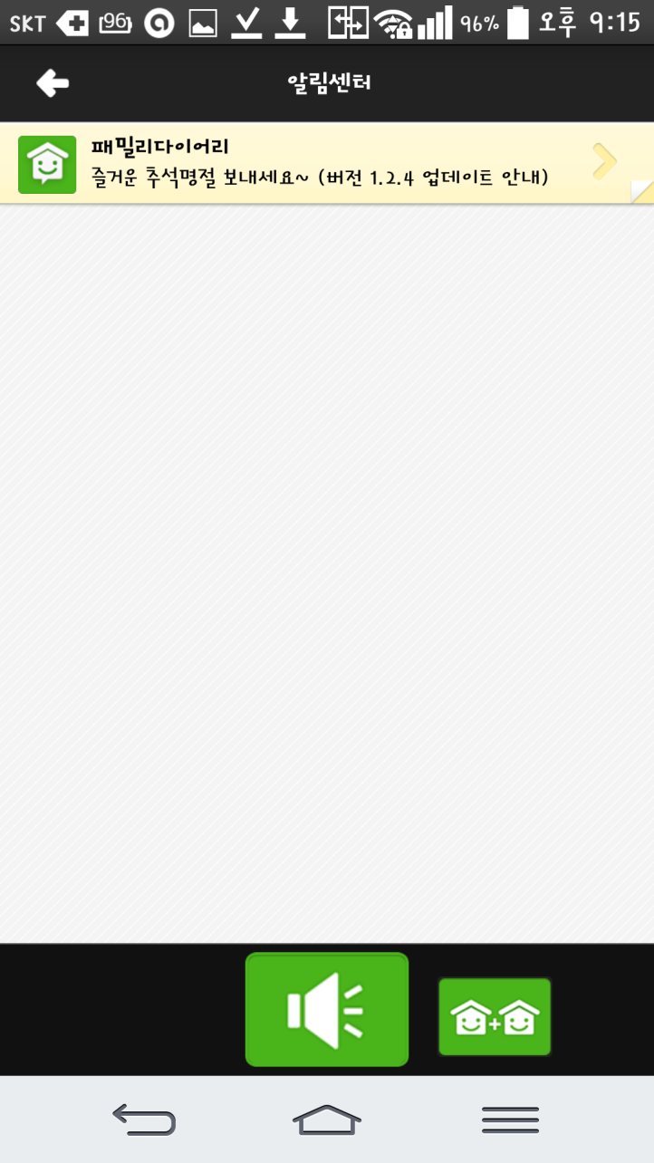
화면 제목 | 알림센터 | 화면 기능 | 이웃 가족의 연락 혹은 공지사항을 확인할 수 있다
이전 페이지 | 이웃가족
Description
1 | 공지사항, 이웃가족과의 알림 메시지 등을 보여준다 . 클릭 시 상세 내용을 확인할 수 있다.
2 | 알림 화면으로 이동할 수 있다.
3 | 이웃가족 추가 페이지로 이동할 수 있다.
1
2
3

Slide 12
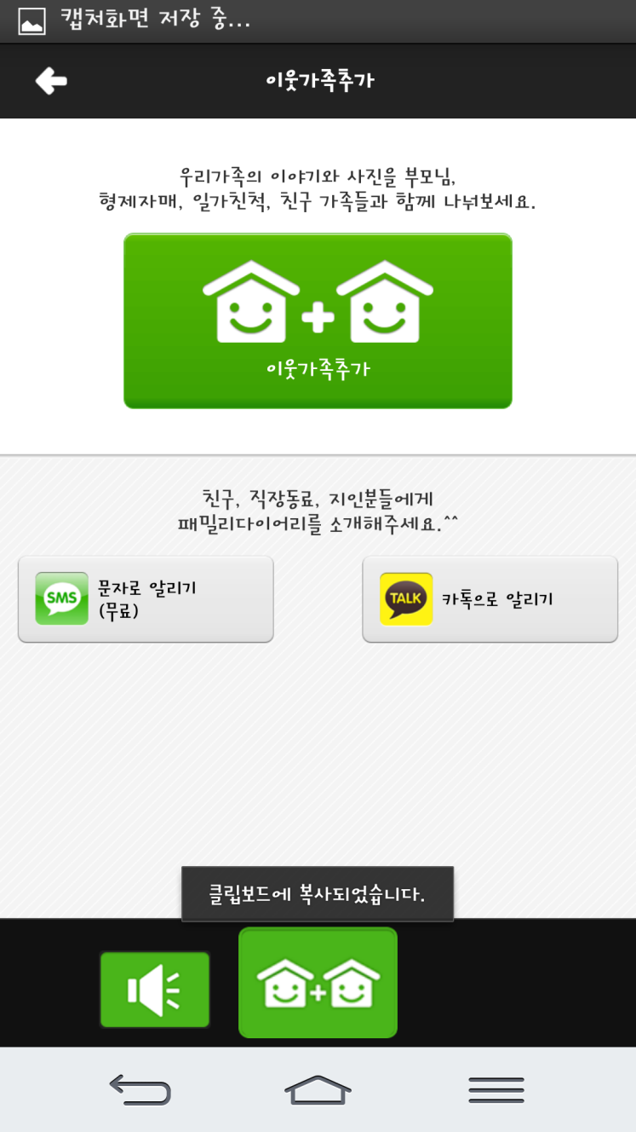
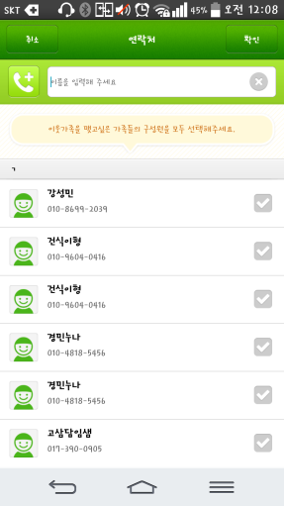
화면 제목 | 이웃가족 추가 | 화면 기능 | 이웃가족을 추가할 수 있다
이전 페이지 | 이웃가족
Description
1 | 클릭시, 이웃 가족을 맺고 싶은 가족 구성원을 사용자의 연락처로부터 선택하게 한다.
2 | 클릭 시, 이웃가족을 맺을 사람에게 문자를 보낼 수 있는 화면으로 이동한다.
3 | 클릭 시, 이웃가족을 맺을 사람에게 카톡을 보낼 수 있는 화면으로 이동한다.
1
3
2

Slide 13
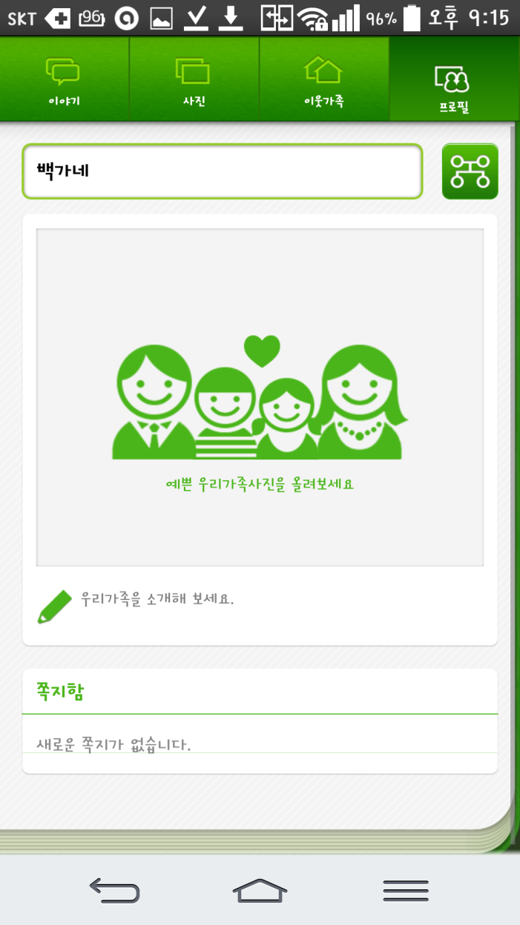
화면 제목 | 프로필 | 화면 기능 | 사용자 가족의 정보를 확인하고 수정할 수 있다.
이전 페이지 | 없음
Description
1 | 클릭 시 사용자 가족의 가족관계도 수정/관리 화면으로 이동한다.
2 | 클릭 시 사용자 가족의 사진을 등록하는 화면으로 이동한다.
3 | 클릭 시 사용자 가족의 소개 문구를 입력하는 화면으로 이동한다.
4 | 사용자 가족에게 전달된 쪽지 목록을 보여주고, 선택하여 쪽지를 확인할 수 있다.
1
2
3
4

Slide 14
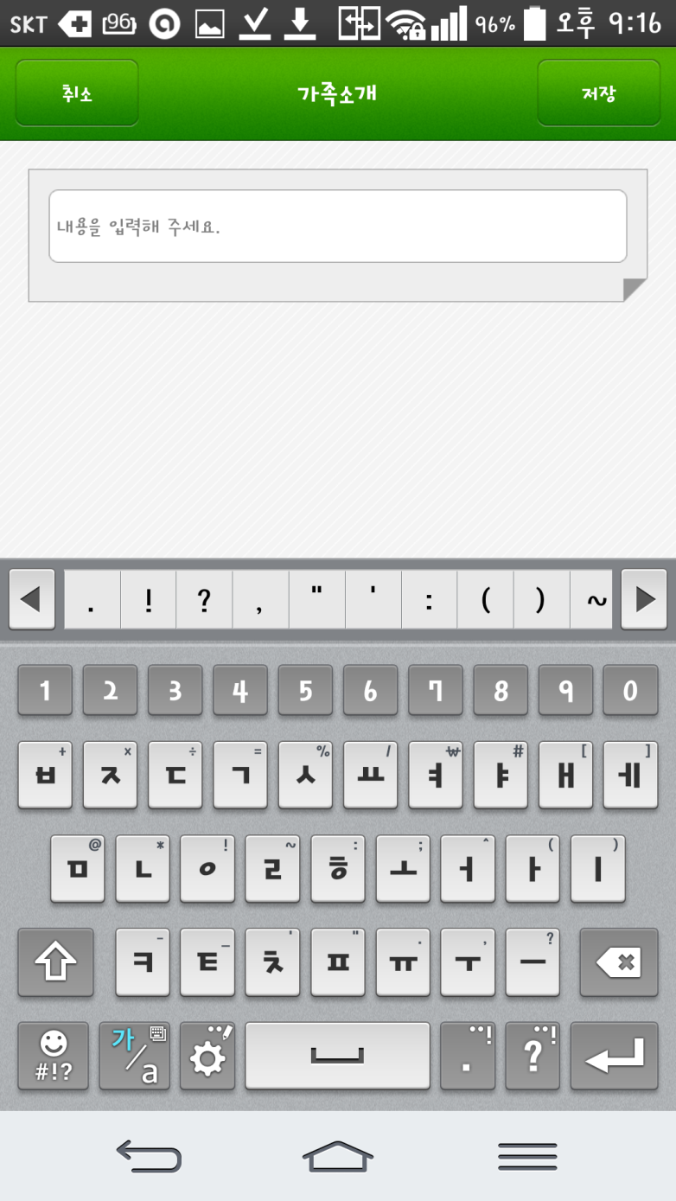
화면 제목 | 프로필-가족소개 | 화면 기능 | 사용자 가족의 소개문을 작성한다.
이전 페이지 | 프로필
Description
1 | 사용자 가족에 대한 소개문을 작성해 저장한다.
2
1
4
5

Slide 15
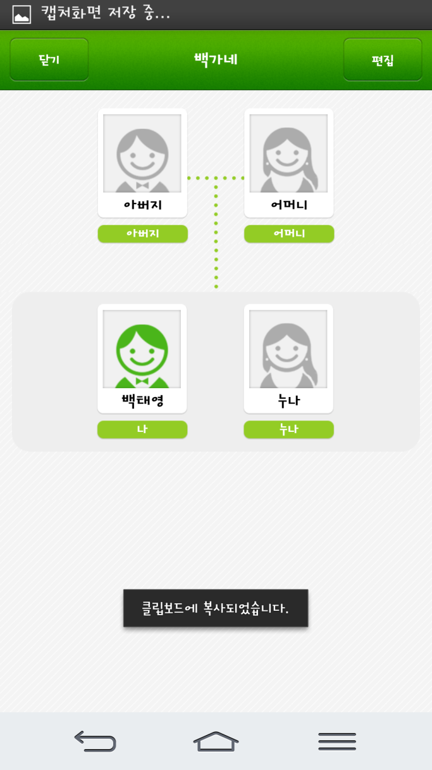
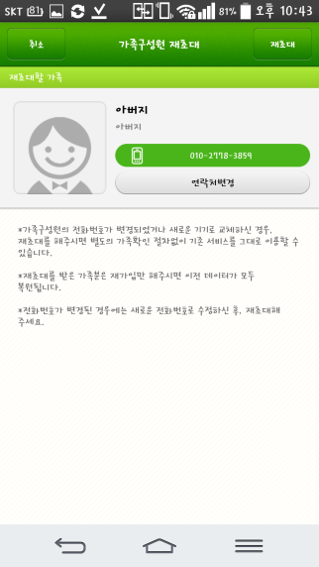
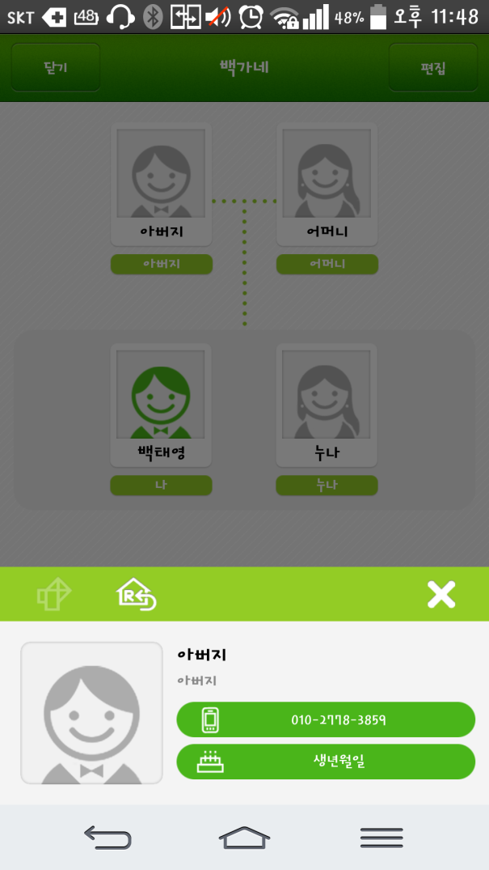
화면 제목 | 프로필 | 화면 기능 | 가족들의 관계 구성도와 구성원의 정보를 볼 수 있다.
이전 페이지 | 없음
Description
1 | 클릭할 시 등록된 구성원의 정보를 볼 수 있다. 1-[1] 클릭시 구성원 재초대 화면으로 이동한다. 대상의 연락처를 다시 등록할 수 있다.
2 | 클릭 시 가족 구성원들의 관계, 가족 명, 구성원 추가 등의 기능을 수행할 수 있는 편집 화면으로 전환한다.
2
1
1-[1]

Slide 16
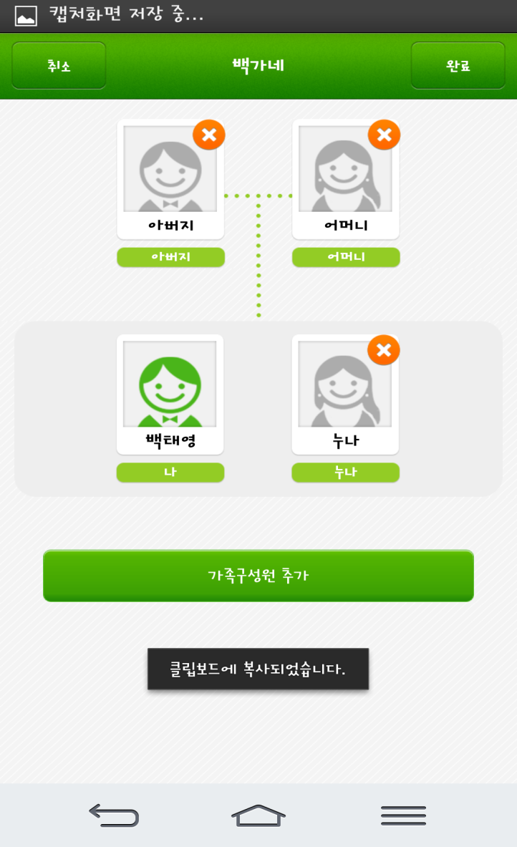
화면 제목 | 프로필 - 편집 | 화면 기능 | 가족 프로필 내용을 편집 할 수 있다.
이전 페이지 | 프로필
Description
1 | 프로필 항목 관리를 종료하고 프로필 화면으로 되돌아간다.
2 | 클릭시, 해당 가족의 간단 정보를 보여준다.
3 | 클릭 시, 가족 구성원 추가/수정 및 관리를 완료하고 관계도를 적용한다.
4 | 가족 구성원을 추가하는 화면으로 이동한다.
1
3
2
4

Slide 17
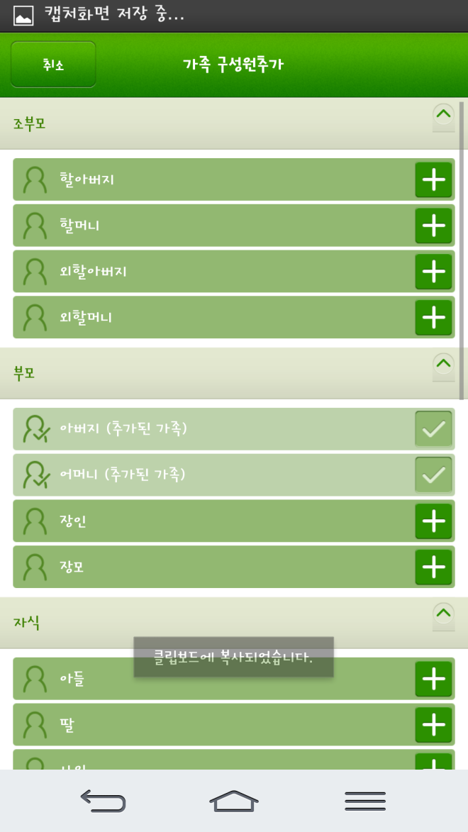
화면 제목 | 프로필 – 편집- 가족구성원 추가 | 화면 기능 | 가족관계도에 새로운 가족 항목을 추가한다.
이전 페이지 | 프로필 – 편집
Description
1 | 클릭 시,가족 구성원 추가를 취소하고 가족 관계도 설정화면으로 되돌아간다.
2 | 추가할 가족 구성원 항목을 체크하여 추가할 수 있다.
1
2

